Slide 1
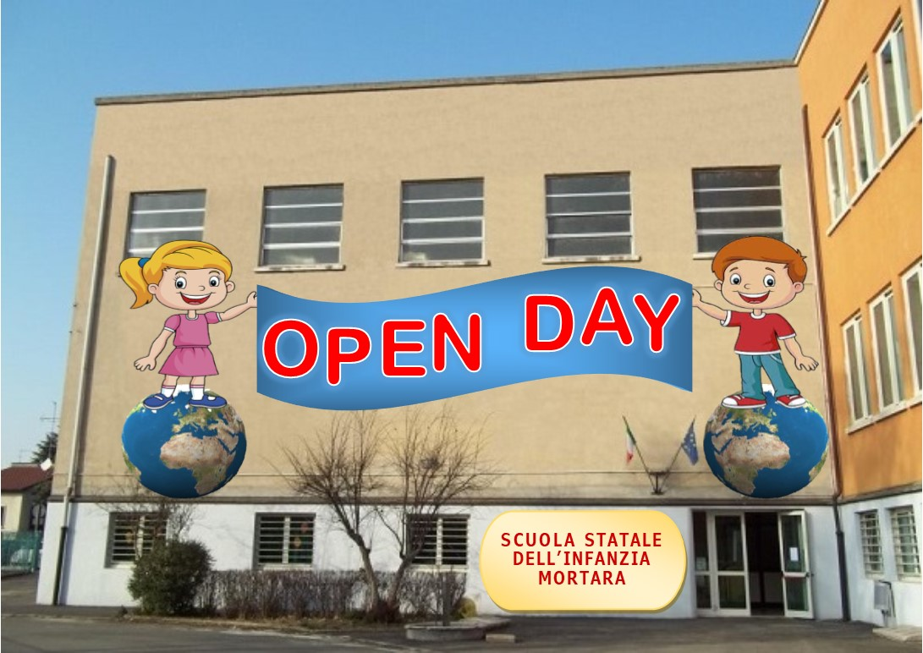

Slide 2
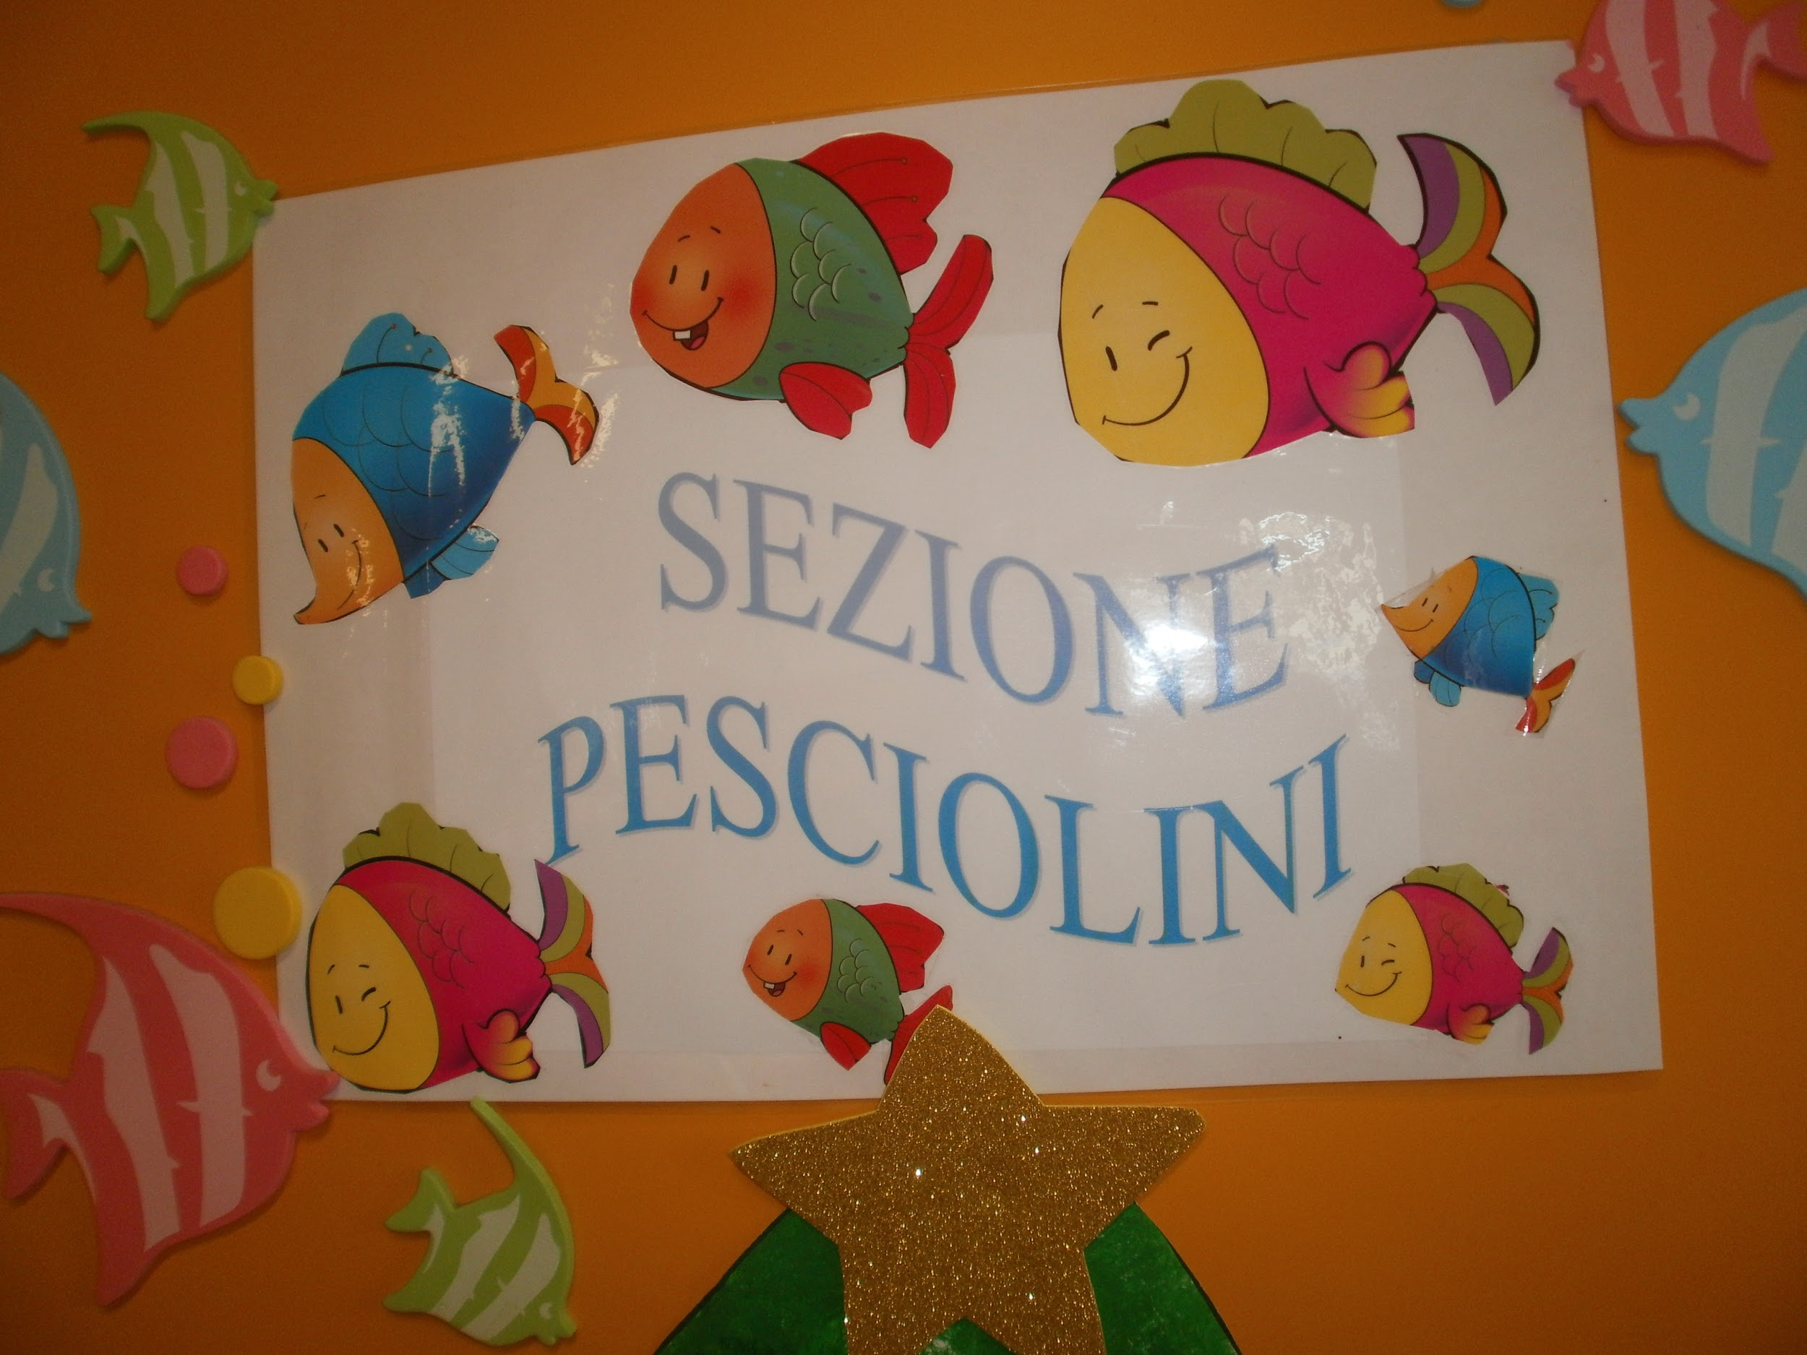

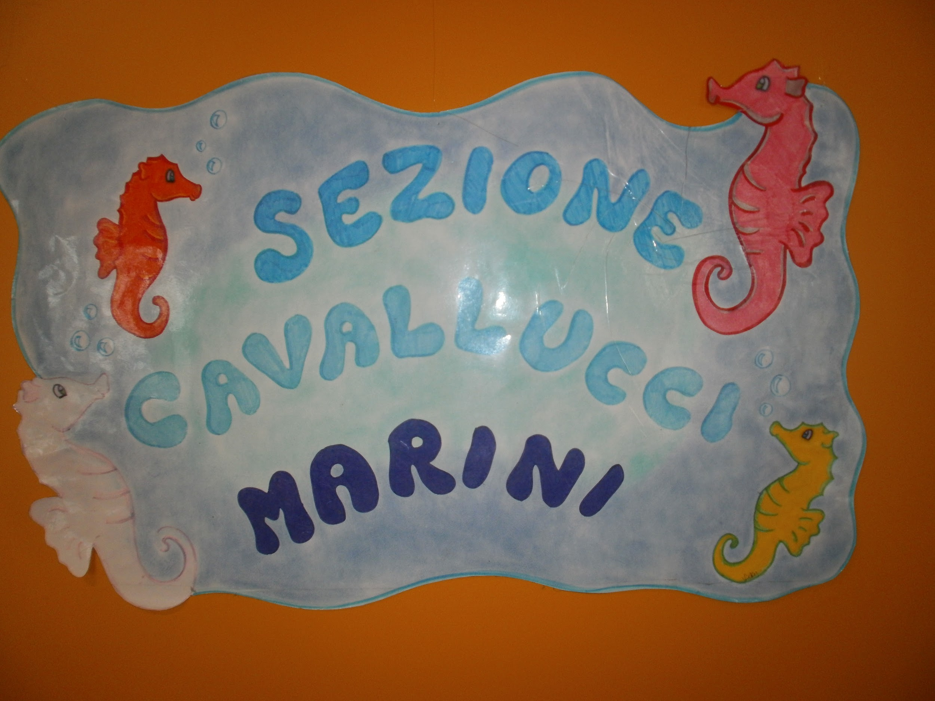
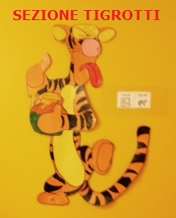
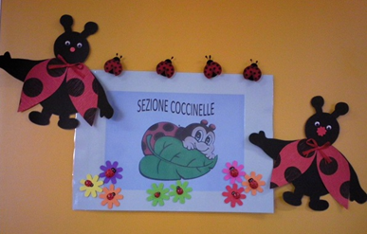
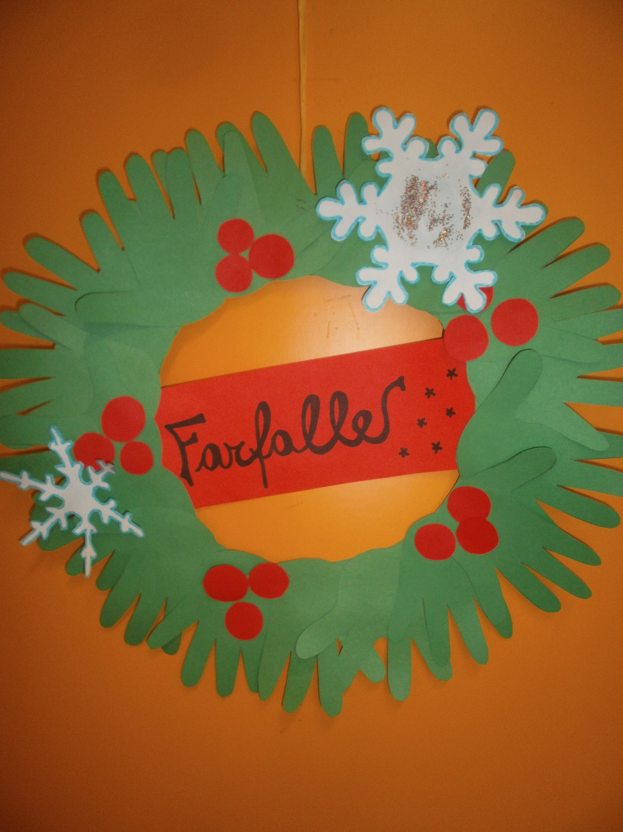
LA NOSTRA SCUOLA E’ FORMATA DA SEI SEZIONI CHE ACCOLGONO BAMBINI DI 3, 4 E 5 ANNI.

Slide 3

LA GIORNATA SCOLASTICA
7.30 8,30 pre scuola comunale
8,30 9,15 ingresso e accoglienza
9,15 11,00 attività varie, gioco e preparazione per il pranzo
11.30 pranzo e gioco libero
13,30 15,30 attività per i bimbi soprattutto alti
15,30 merenda
15,45 16,30 uscita
16,30 18,00 post scuola comunale

Slide 4
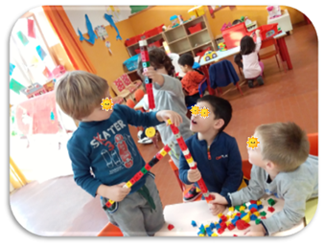
LA NOSTRA SCUOLA SI BASA SU UNA DIDATTICA UTILE A COSTRUIRE PERCORSI CHE MIRANO A FAVORIRE:
LA COMUNICAZIONE TRA I BAMBINI
IL PENSIERO LOGICO
LA CURIOSITA’
LA VOGLIA DI NUOVE SCOPERTE.
QUESTO PERCHE’ L’ESPERIENZA “VISSUTA”,
PRIMA DI QUELLA “SENTITA”
E’ IL FONDAMENTO PER LA CONOSCENZA.

Slide 5
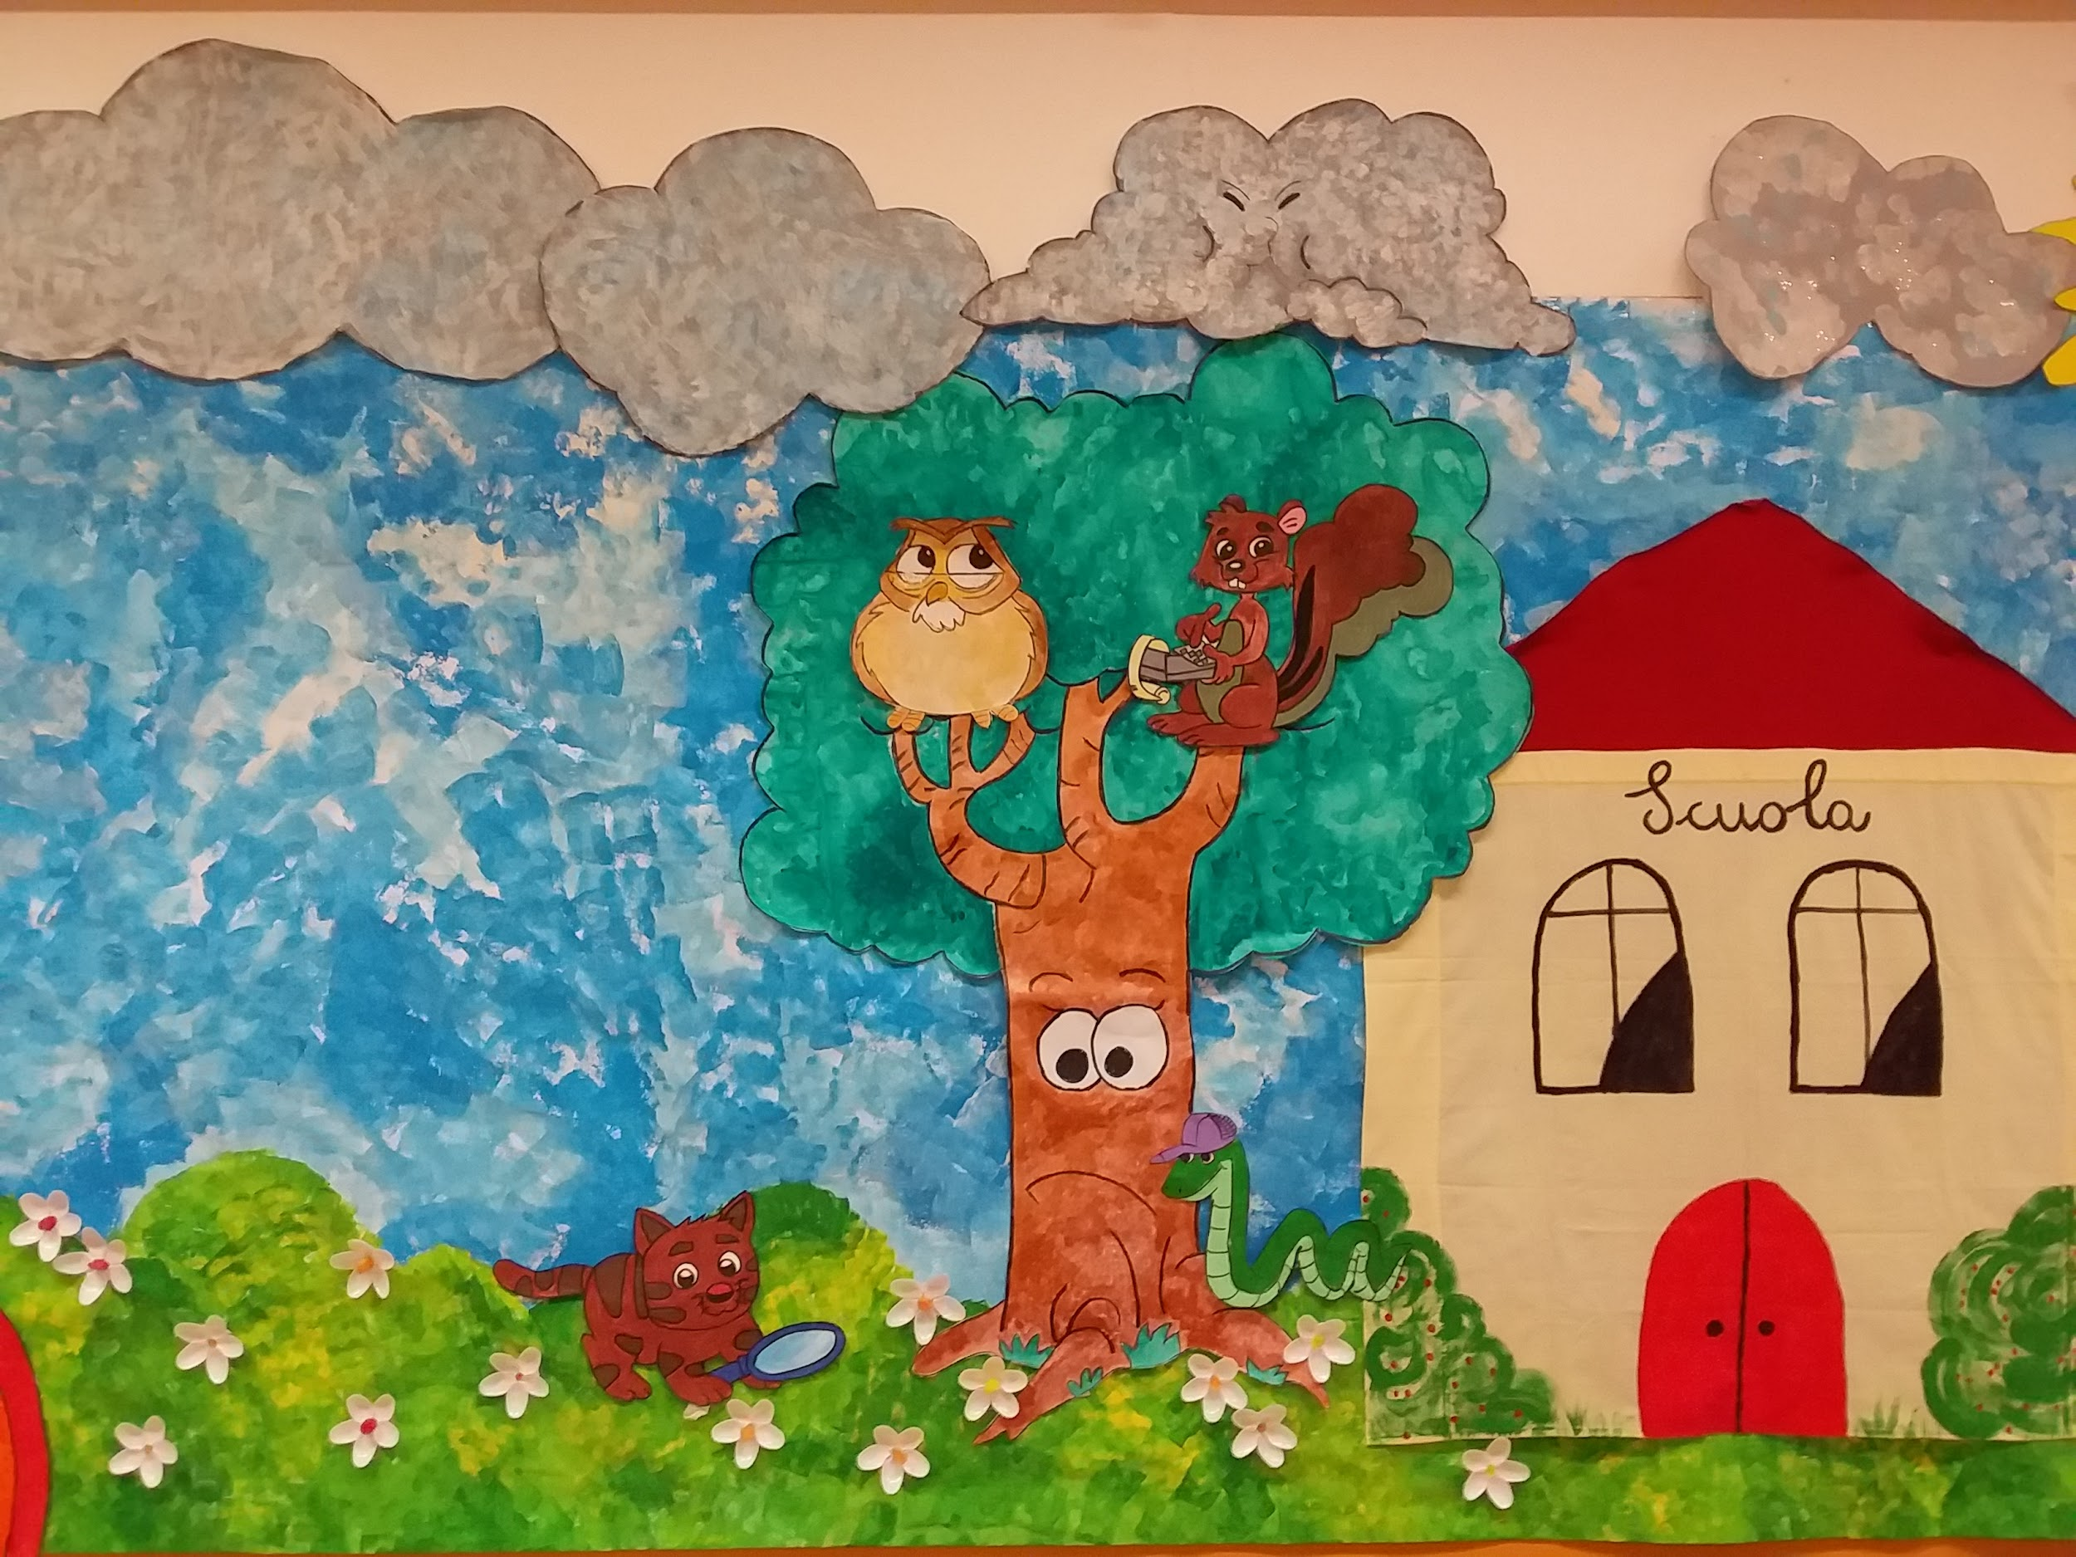
100 MODI DI ESSERE BAMBINI
“MAGICA FANTASCUOLA’’
Una “fantascuola”, con il suo giardino magico, quest’anno fa da sfondo integratore al nostro percorso didattico/formativo.
Attraverso la didattica laboratoriale, grazie a dei “maestri particolari”, come solo i personaggi fantastici sanno fare, i bambini saranno guidati verso molte scoperte.
La progettazione di quest’anno scolastico si ispira ai cento linguaggi dei bambini e alle intelligenze multiple di Gardner, sia per la centralità del singolo bambino sia per il concetto della “diversità” come risorsa, in una scuola
che accoglie, include e potenzia.

Slide 6
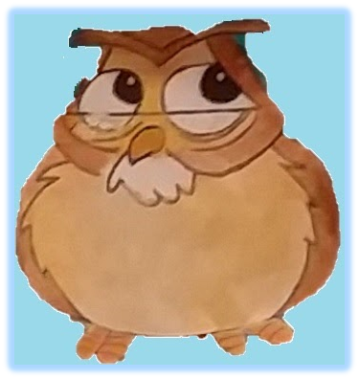
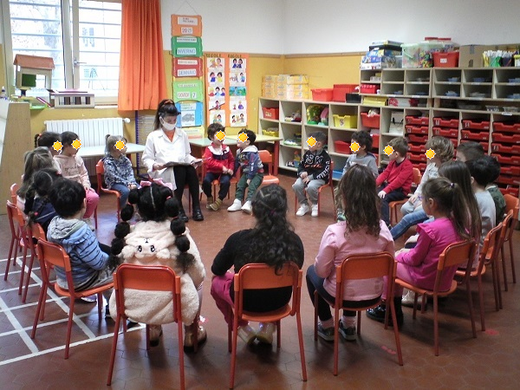
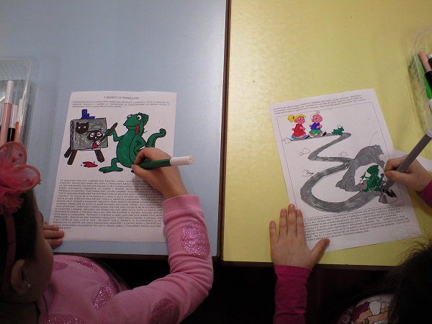
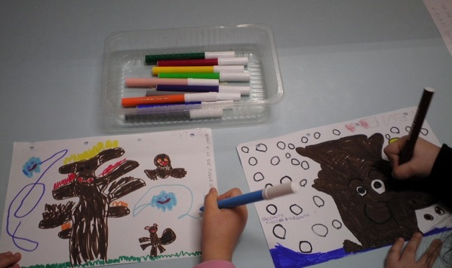
LABORATORIO
‘‘ASCOLTO’’
CON IL GUFO LAMPADINA
Con l’ascolto e la comprensione di storie significative, rielaborazioni verbali e grafiche

Slide 7
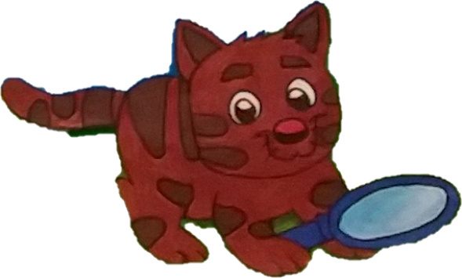
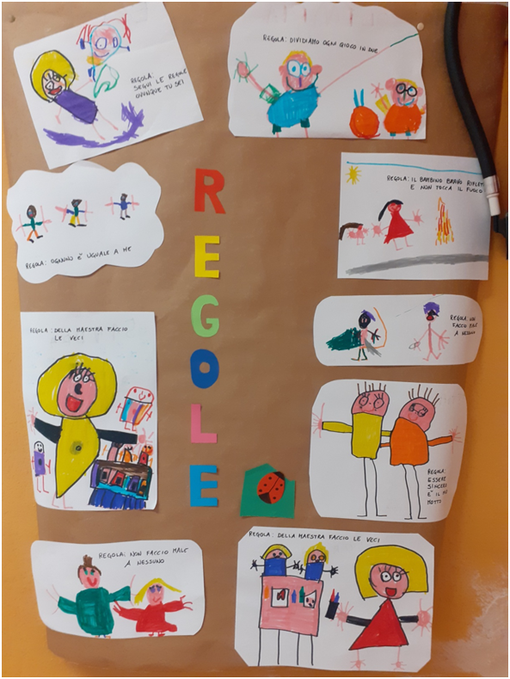
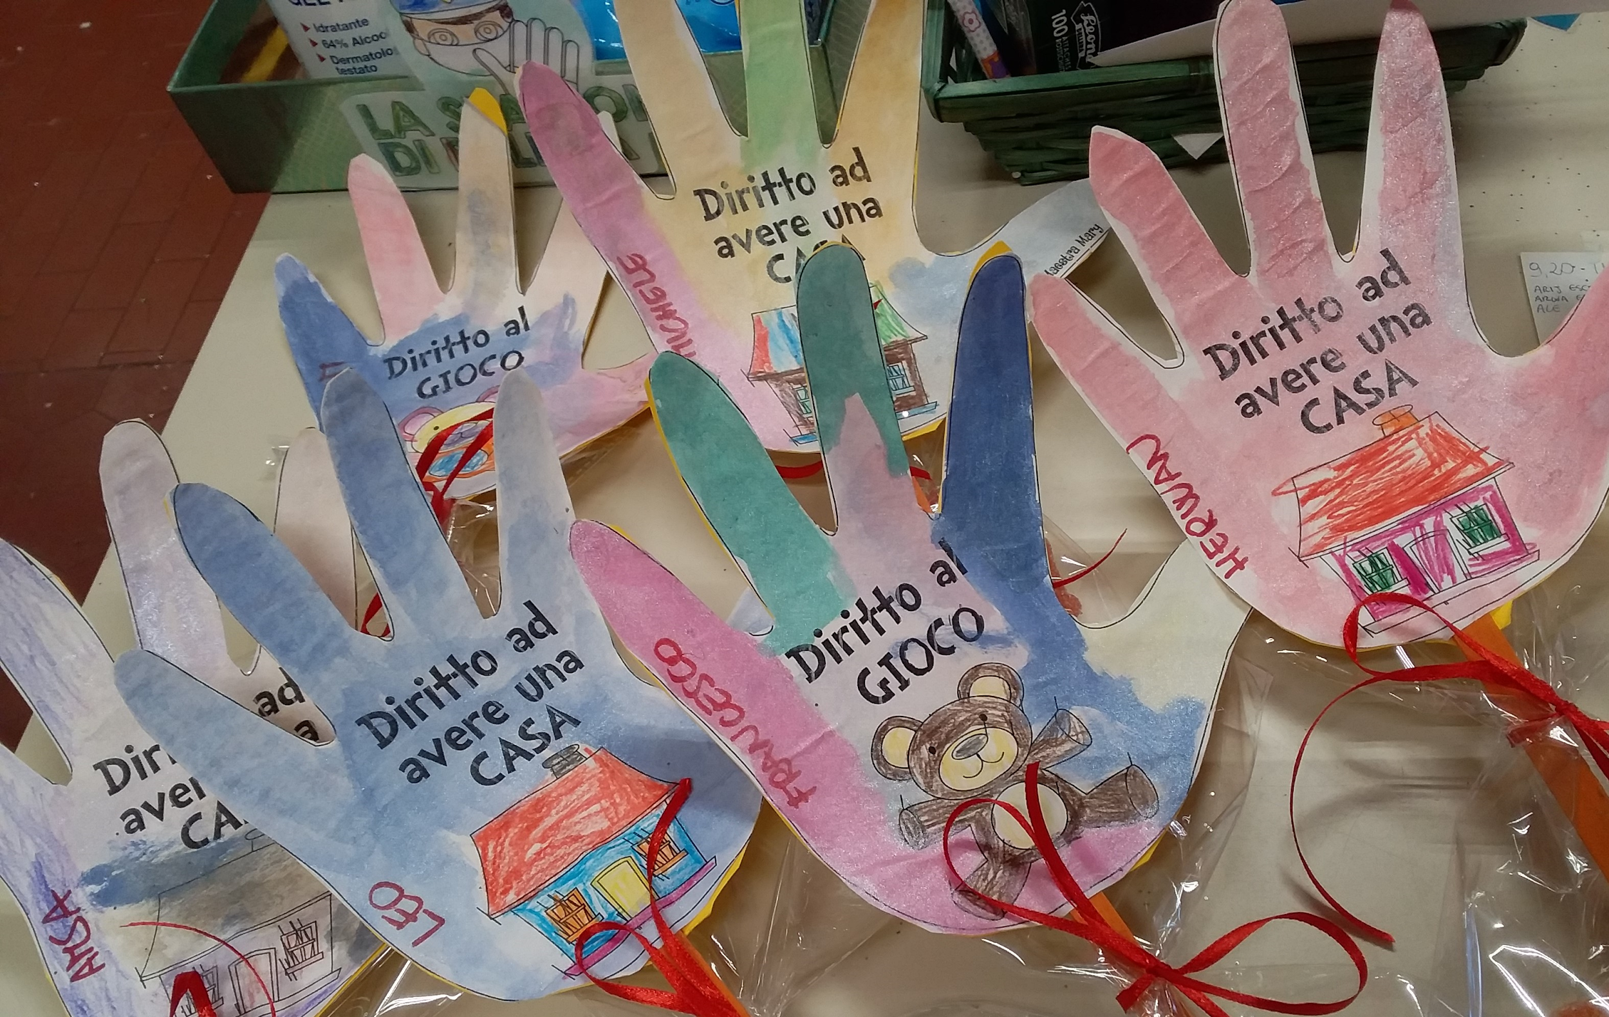
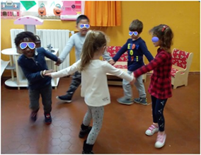
LABORATORIO
‘‘AUTONOMIA E SICUREZZA’’
CON IL GATTO SOFFICINO
La conquista dell’autonomia,
della conoscenza di sé come individuo che fa parte di una comunità di cittadini,
la conoscenza della sicurezza personale e degli ambienti.

Slide 8
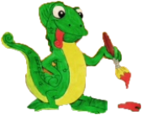
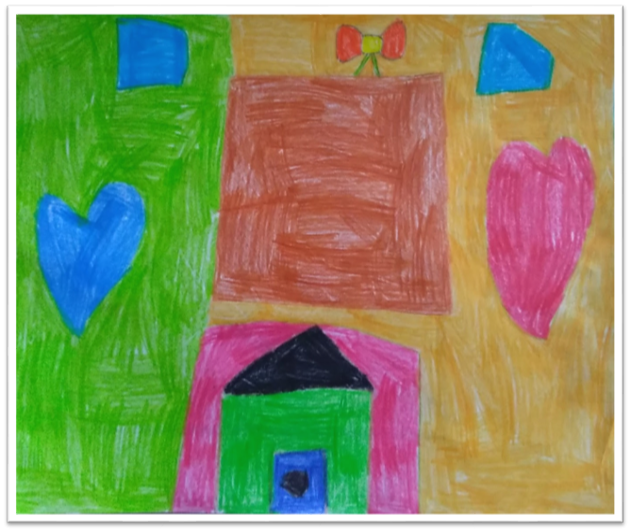
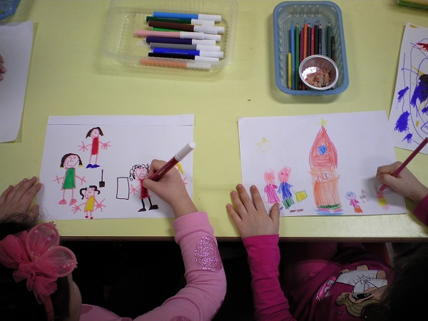
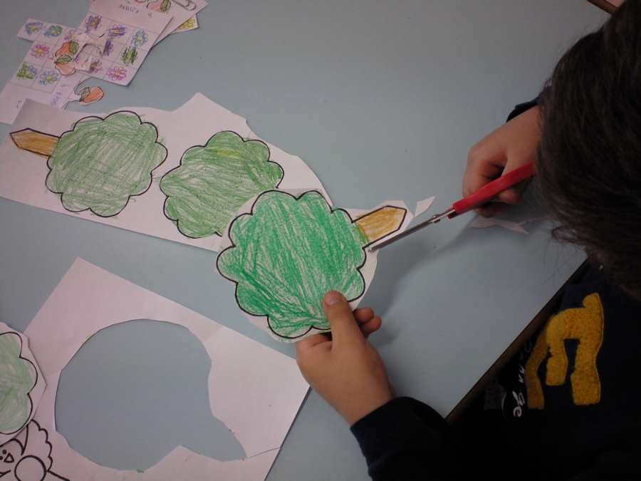
LABORATORIO
‘‘CREATIVITÀ ’’
COL CAMALEONTE PENNELLONE
Scopriamo il piacere della creatività presente nelle attività pittoriche attraverso realizzazioni di addobbi e lavori manuali

Slide 9
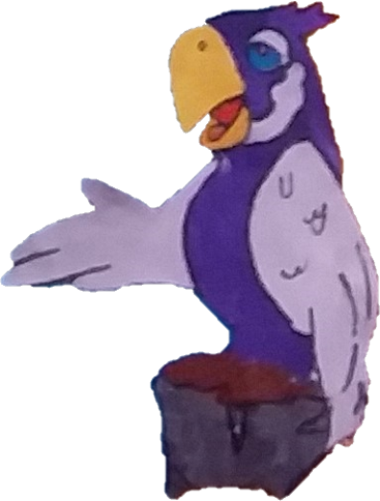
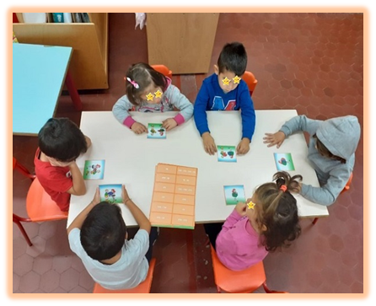
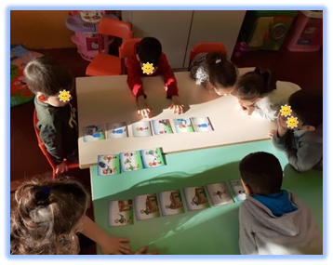
LABORATORIO
“POTENZIAMENTO DI ITALIANO”
COL PAPPAGALLO LINGUALESTA IMPARO IN FRETTA
Giochi linguistici per sviluppare il lessico fondamentale per la gestione di semplici comunicazioni orali

Slide 10
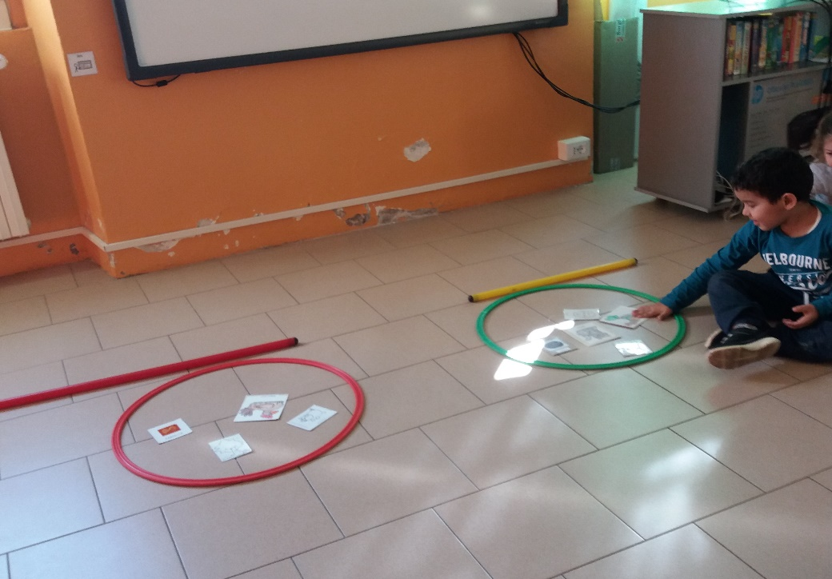
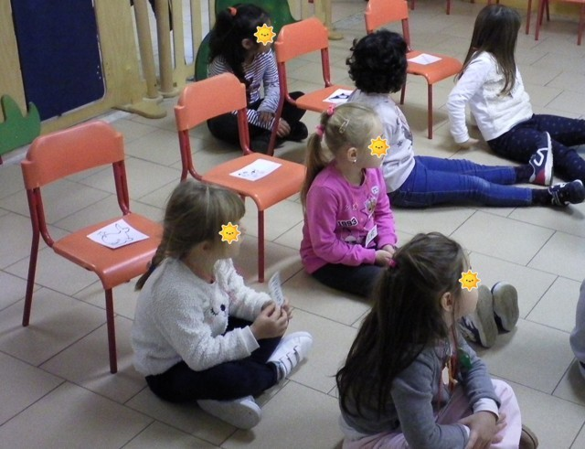
FOCUS DI METAFONOLGIA
IN COLLABORAZIONE CON IL CONSULTORIO ‘’IL SOLE’’ DI VIGEVANO
SI ORGANIZZANO INCONTRI GRATUITI, TRA GRUPPI DI BAMBINI DELL’ULTIMO ANNO ED ESPERTI PER FAVORIRE LA RIFLESSIONE SULLA LINGUA ITALIANA ATTRAVERSO GIOCHI ORALI, FACILITATI DALL’USO DI STRUMENTI E OGGETTI

Slide 11
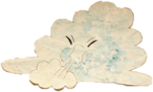
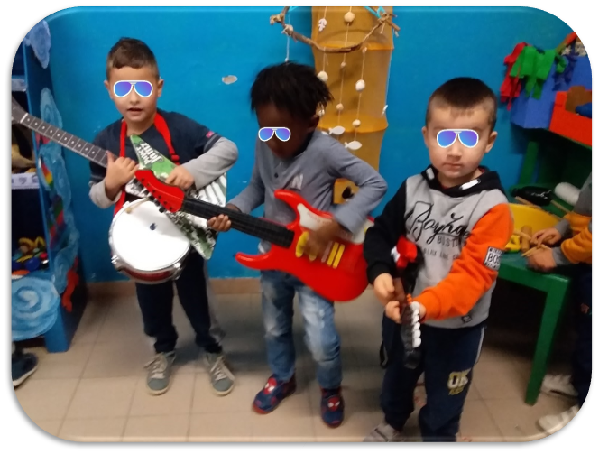
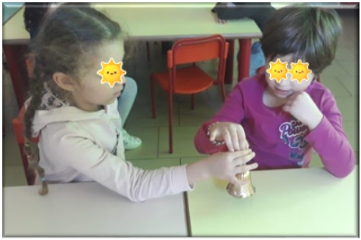
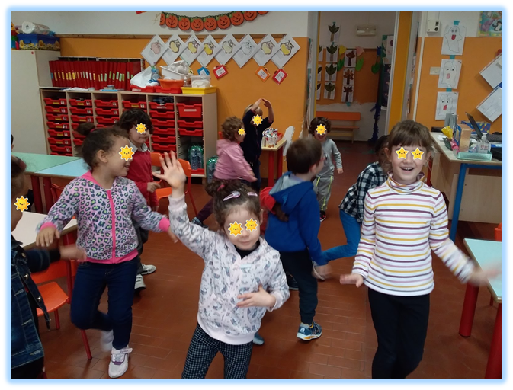
LABORATORIO
‘‘MUSICALE’’
CON IL VENTO
LA MERAVIGLIOSA ESPERIENZA DELLA MUSICA ATTRAVERSO L’ASCOLTO DI BRANI CLASSICI E MODERNI

Slide 12
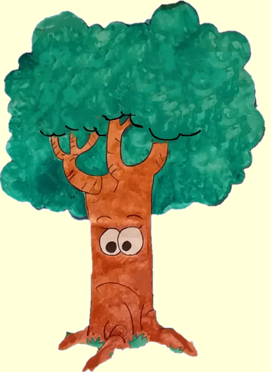
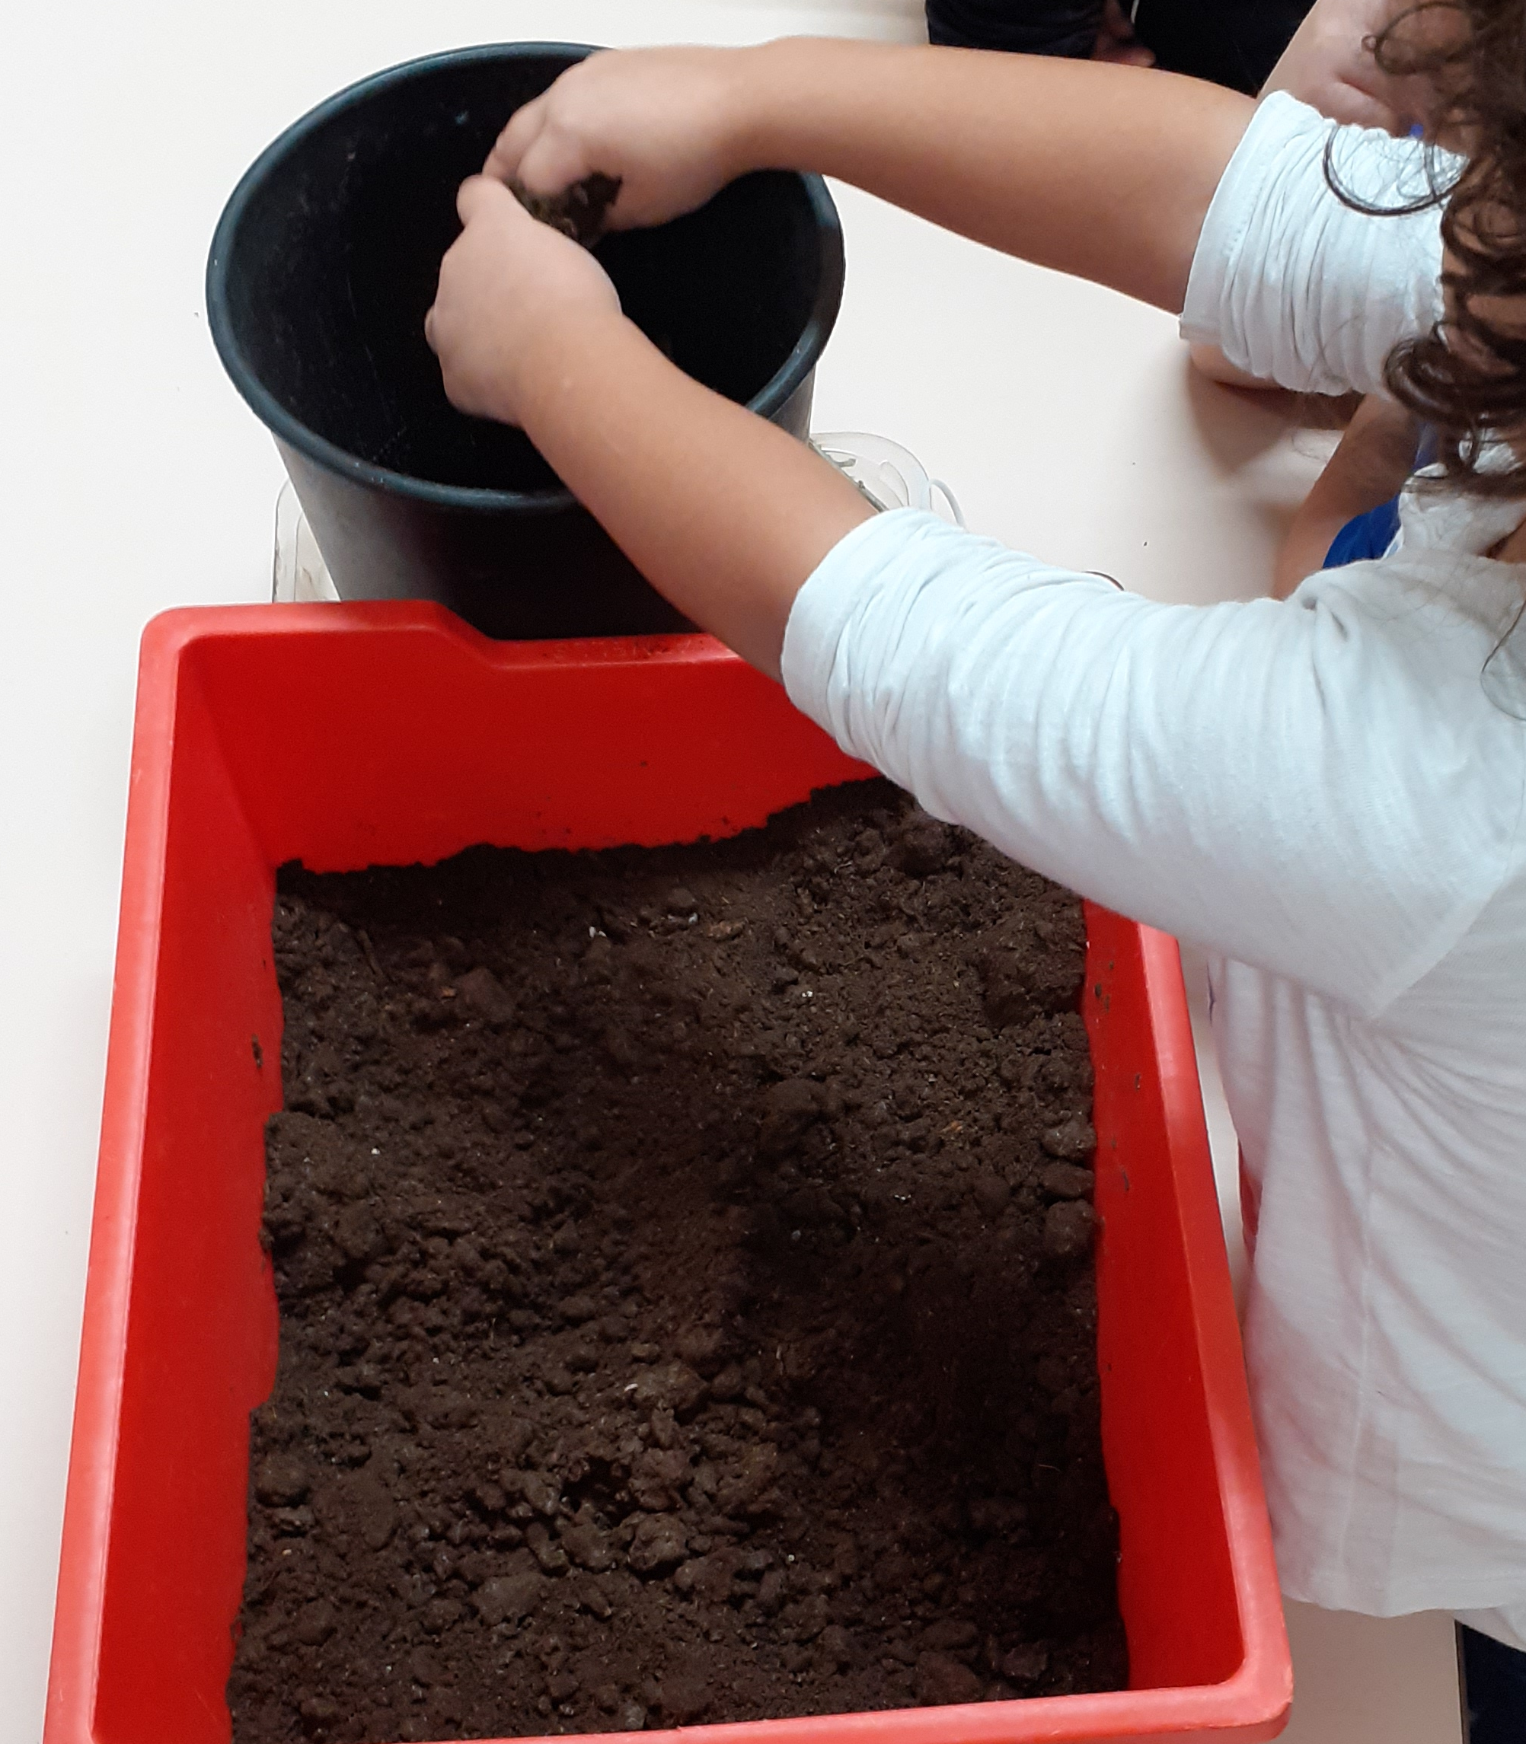
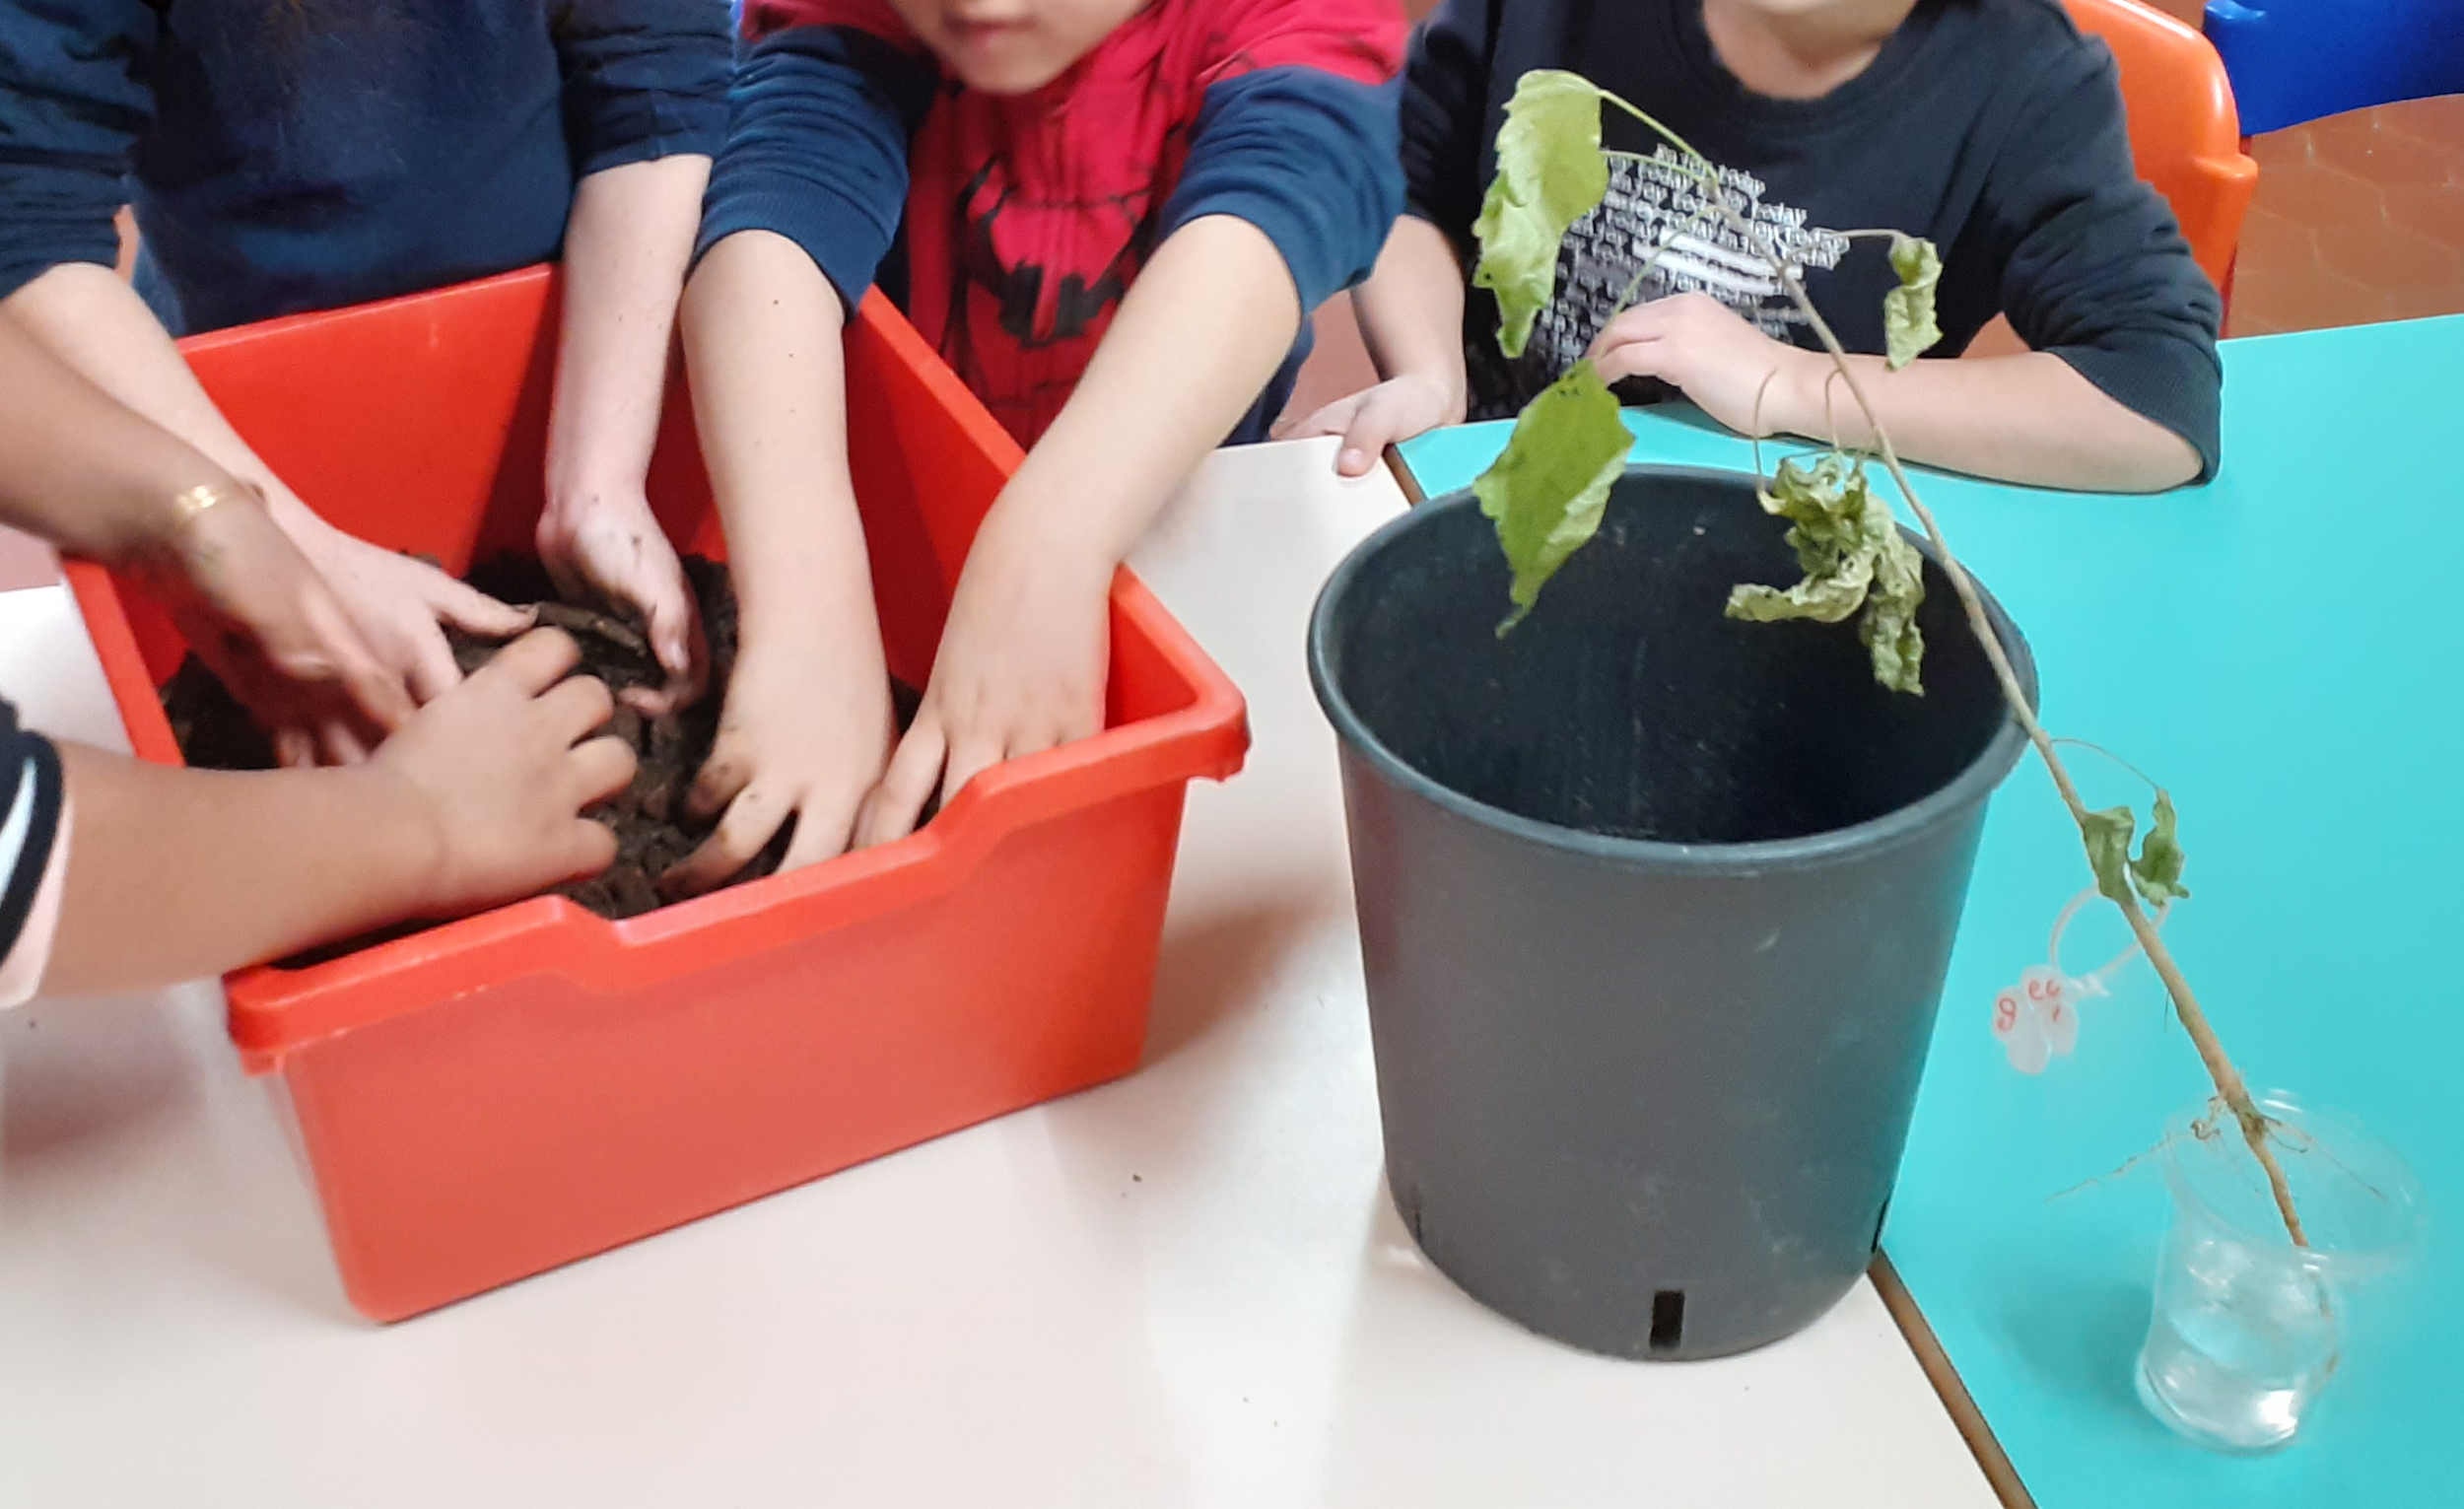
LABORATORIO
‘‘NATURALISTICO’’
CON L’ALBERO NONO’
SI SVILUPPA L’EDUCAZIONE CIVICA ATTRAVERSO IL CONTATTO DIRETTO CON LA REALTÀ NATURALE CHE TUTTI DOVREMMO IMPARARE A CONOSCERE, RISPETTARE E CONSERVARE FIN DA PICCOLI.

Slide 13
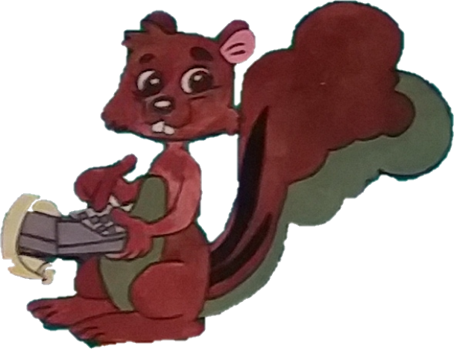
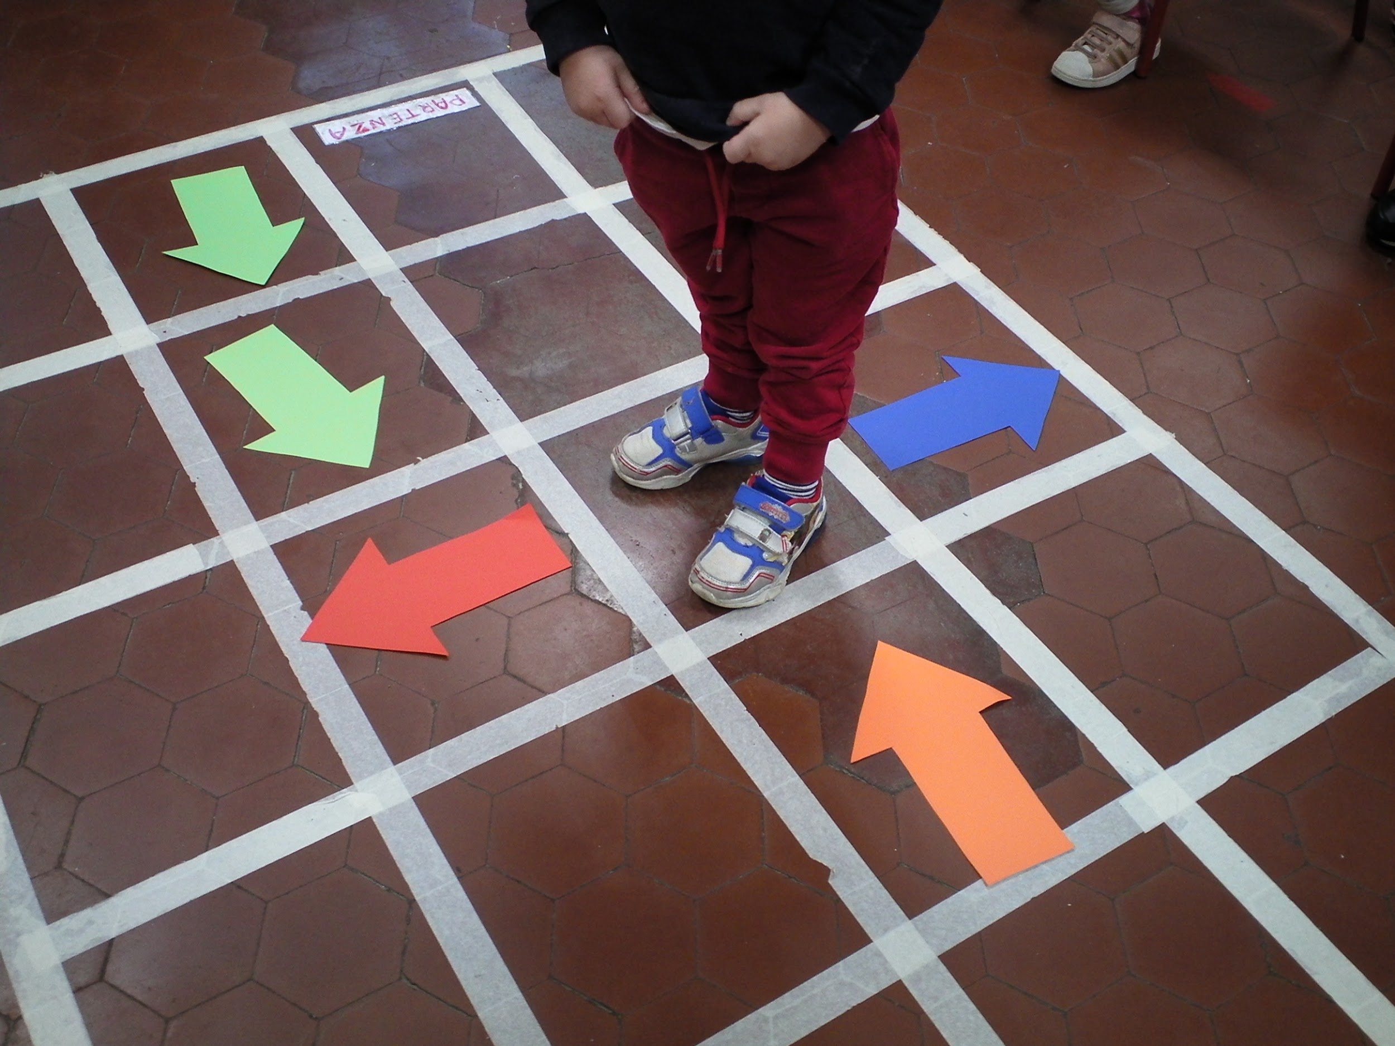
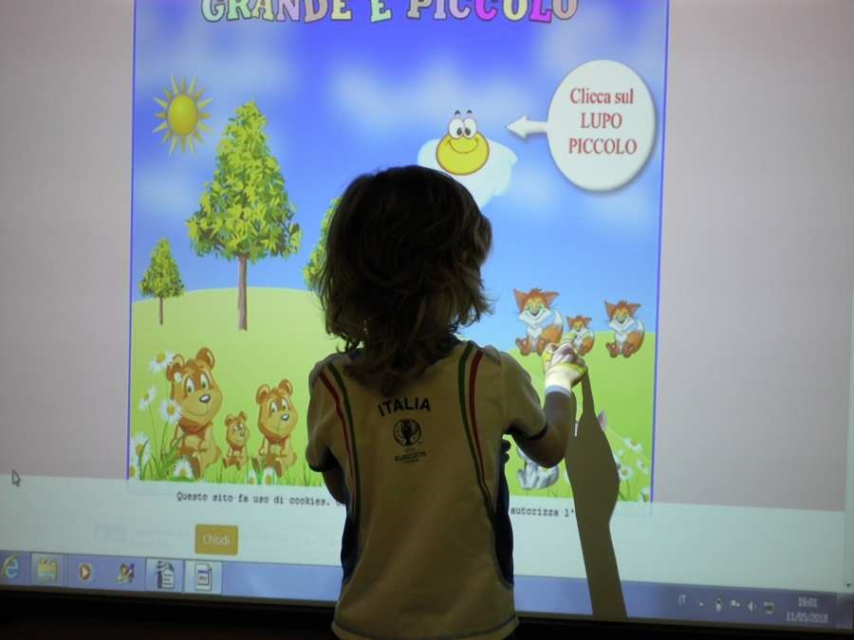
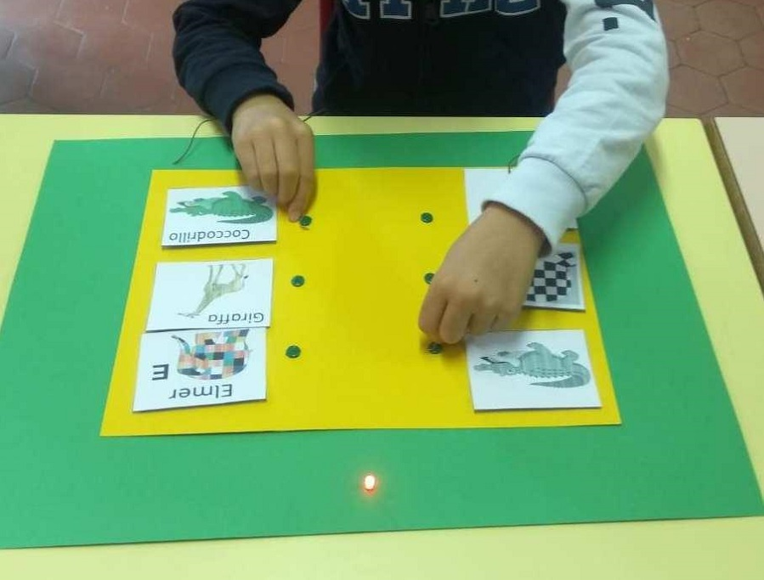
LABORATORIO
‘‘TECNOLOGIA’’
CON LO SCOIATTOLO MATEMÌ
FAVORIRE LE SCOPERTE NELLE ATTIVITÀ LOGICO MATEMATICHE E TECNOLOGICHE

Slide 14
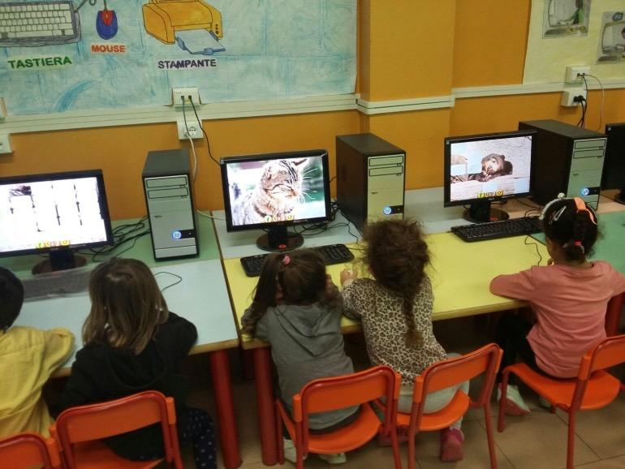
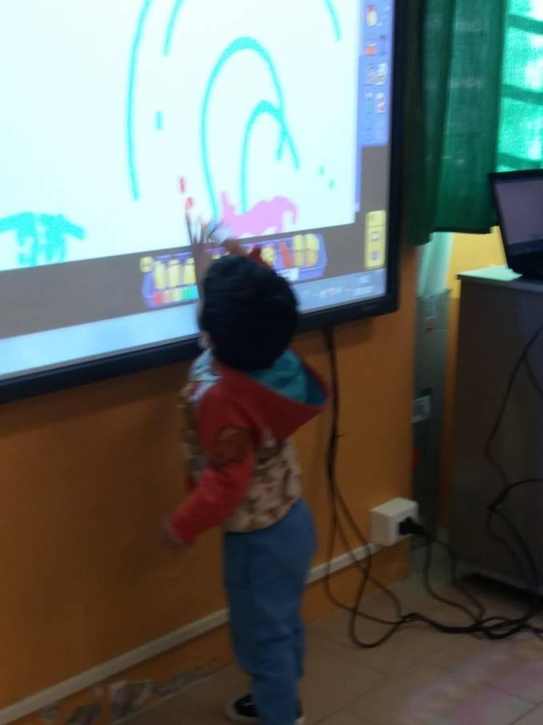
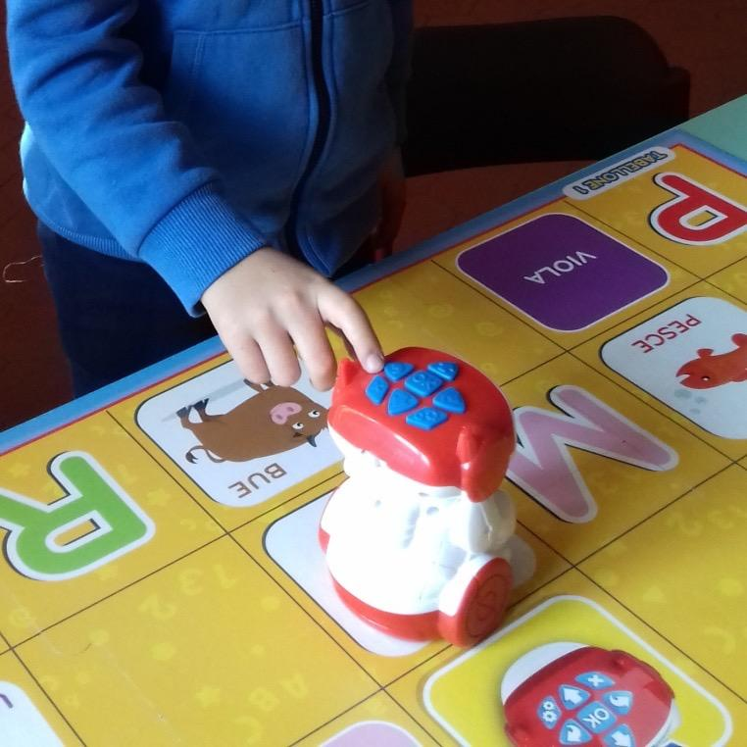
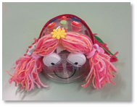
IL PERCORSO PREVEDE MOMENTI D’ATTIVITÀ NELLA SEZIONE E NELL’AULA MULTIMEDIALE CON L’UTILIZZO DEL PC, DELLA LIM E DEI ROBOT ‘‘BEE-BOT’’ E ‘‘SAPIENTINO DOC’’ PER FAVORIRE COMPETENZE TECNOLOGICHE.

Slide 15
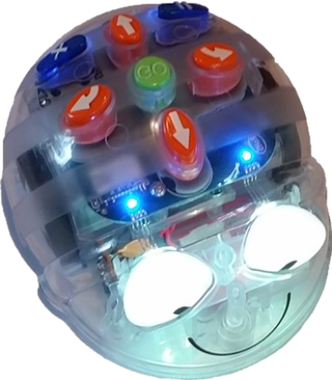
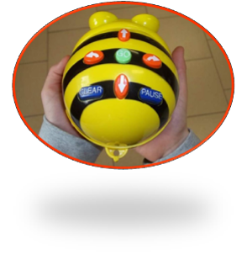
CHE COS’E’ “BEE BOT” O ‘‘BLUE BOT’’?
E’ un simpatico robot a forma di ape.
E’ uno strumento didattico ideato per gli alunni dalla scuola materna alla primaria.
Consente al bambino di avvicinarsi con il gioco al mondo della robotica.
Aiuta a sviluppare la logica e a contare
Aiuta a visualizzare i percorsi nello spazio.
Aiuta ad apprendere le basi dei linguaggi di programmazione.

Slide 16
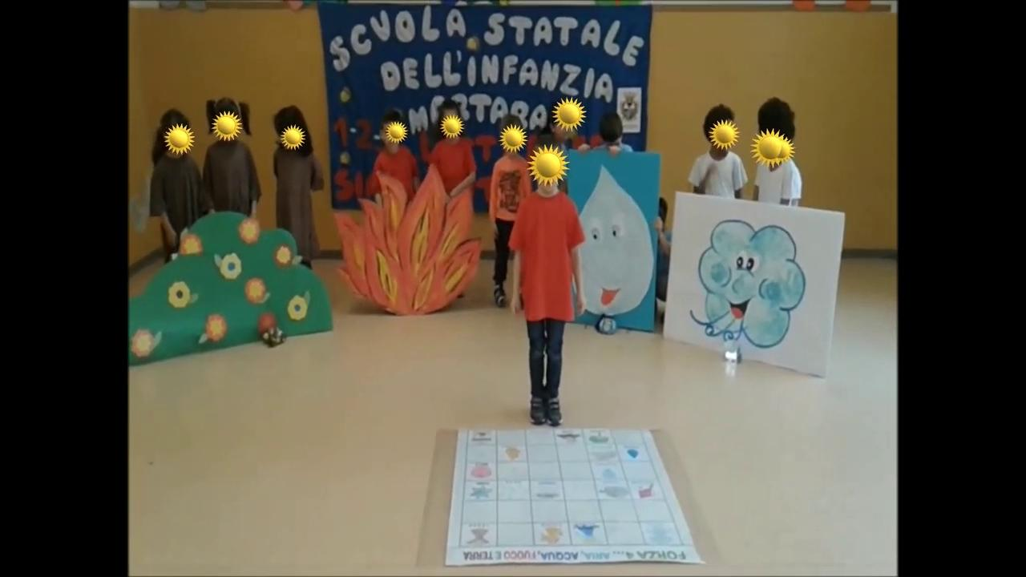

Slide 17
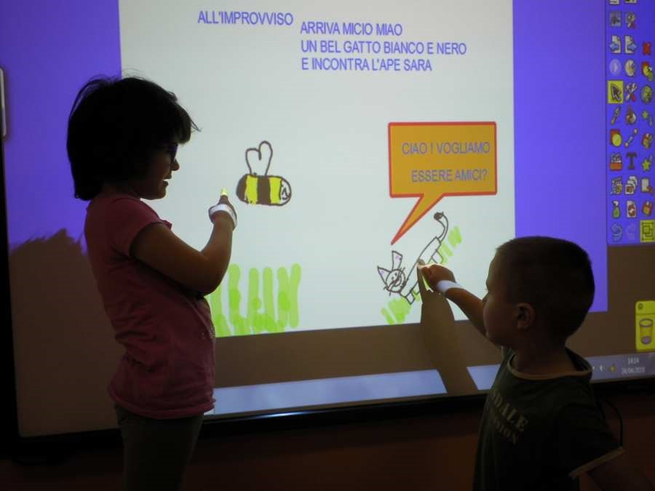
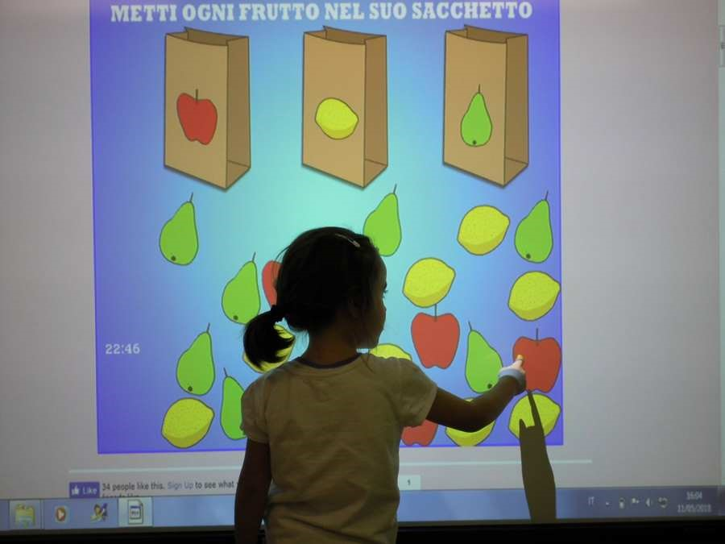
… SCOPRO LA L.I.M.
“La L.I.M. è una lavagna elettronica,
Sulla cui superficie si può scrivere,
disegnare, tracciare segni, spostare oggetti, modificare e salvare la varie rappresentazioni elaborate tramite “tocco”.
Permette ad insegnanti e bambini di partecipare in modo interattivo alle attività proiettate su di essa da un videoproiettore connesso al computer.

Slide 18
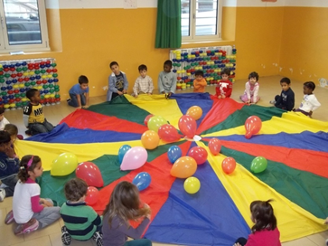
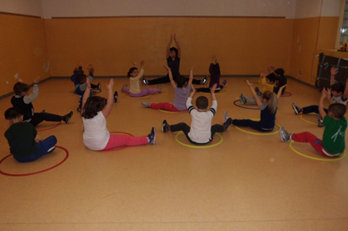
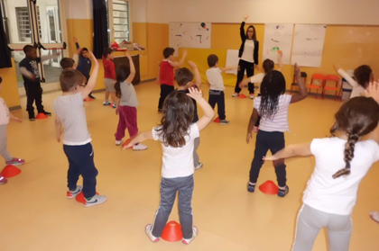
EDUCAZIONE MOTORIA
IN COLLABORAZIONE
CON IL POOL MORTARA-SPORT

Slide 19
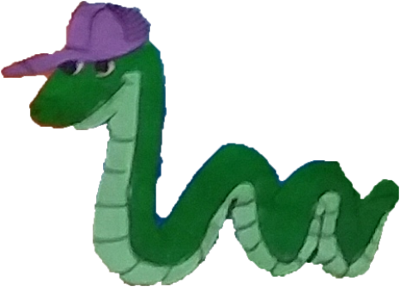
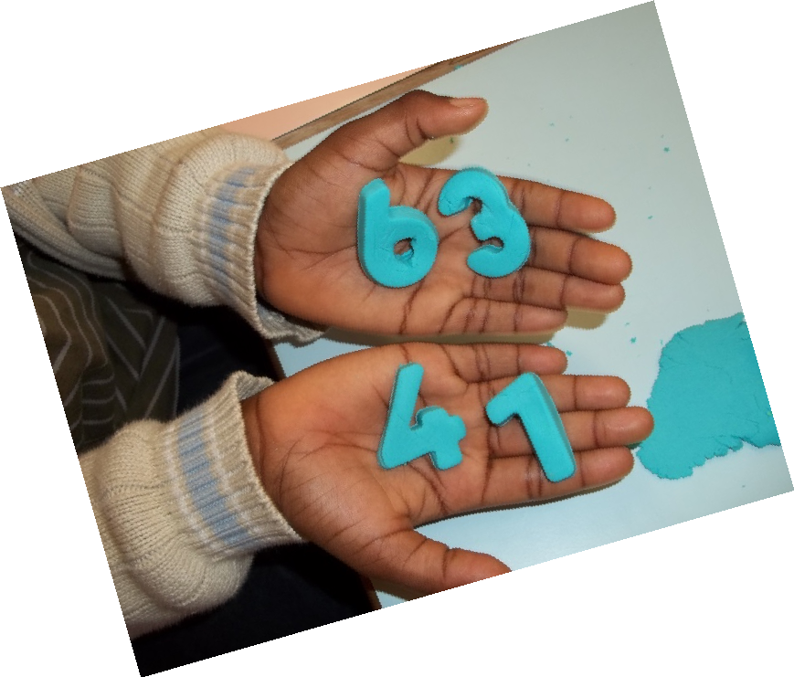


Progetto di matematica:
“GIRINGIÒ …
GIOCA E CONTA CON ME”

Slide 20


Progetto d’inglese ‘‘MAGICLAND’’
SALUTARE E PRESENTARSI
CONOSCENZA DEI NOMI DELLE STAGIONI E DELLE PRINCIPALI FESTIVITÀ
GIOCHI E CANZONI PER IMPARARE I NOMI DEI COLORI
GIOCHI PER CONOSCERE IL NOME DI ALCUNI ANIMALI
DENOMINARE ALCUNE PARTI DEL CORPO.
CONTARE FINO A 10

Slide 21



PERCORSO DI RELIGIONE CATTOLICA ‘‘ IL VOLO DEI CORIANDOLI’’
ATTRAVERSO ASCOLTO DI BRANI BIBLICI
E STORICI….

Slide 22



Progetto
DA QUA A LÀ...
… SENZA DIFFICOLTÀ
Verso la scuola primaria... con un racconto coinvolgente e un laboratorio creativo

Slide 23

TUTTI A TAVOLA

Slide 24




IL NOSTRO CORTILE

Slide 25





EVENTI
PROGETTO EQUIPONIAMO
FESTA DELLO SPORT
FESTA DELL’ALBERO
VISITA ALLA BIBLIOTECA
MINI PALIO PER BAMBINI

Slide 26


Slide 27
CHI PUÒ ISCRIVERSI ?
Tutti i bambini residenti nei comuni di MORTARA, OLEVANO e NICORVO nati da gennaio a dicembre 2018, come anticipatari
i nati dal 1° gennaio al 30 aprile 2019.
Iscrizioni dal 7 al 25 gennaio 2021
Al termine delle iscrizioni vengono predisposte quattro graduatorie distinte per età che tengono conto dei seguenti punteggi:
Alunni diversamente abili 10 PUNTI
Alunni già in graduatoria non rinunciatari e non assorbiti 8 PUNTI
Alunni provenienti da Asili Nido Comunali 7 PUNTI
Frequenza solo al mattino - 5 PUNTI

Slide 28
- L’iscrizione si intende confermata con la ricevuta del pagamento, una tantum, di un contributo di 10 euro non rimborsabili. Certificato vaccinale, fotocopia del tesserino sanitario del bambino e del documento d’identità del genitore che iscrive.
- Dopo 15 giorni lavorativi di assenza non giustificata l’alunno verrà depennato.
- L’assenza per motivi di famiglia per periodi superiori ai 15 giorni non è ritenuta giustificata
- L’iscrizione decade se la frequenza non raggiunge i 30 giorni di frequenza da settembre al 31 gennaio.
per APPUNTAMENTO con la SEGRETERIA 0384/98158

Slide 29

SCUOLA DELL’INFANZIA

Slide 30

… VI ASPETTIAMO NELLA NOSTRA SCUOLA!!!

